Slide 1
Buổi 5
Nguyên tắc hướng dẫn về xây dựng chính sách khung quản trị dữ liệu cấp quốc gia Ernest Guevarra

Slide 2
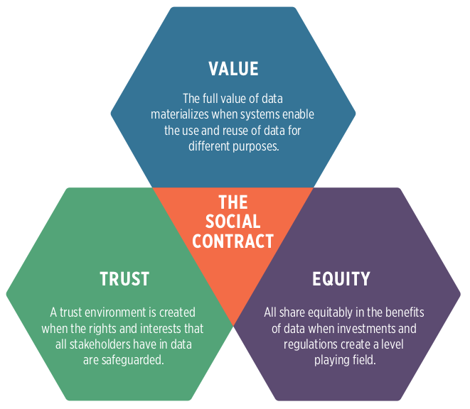
Hợp đồng xã hội về dữ liệu

Slide 3
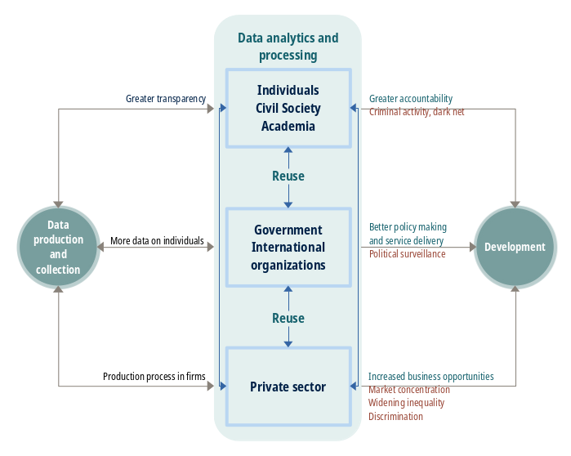
Lý thuyết về sự thay đổi: Dữ liệu cho phát triển

Slide 4
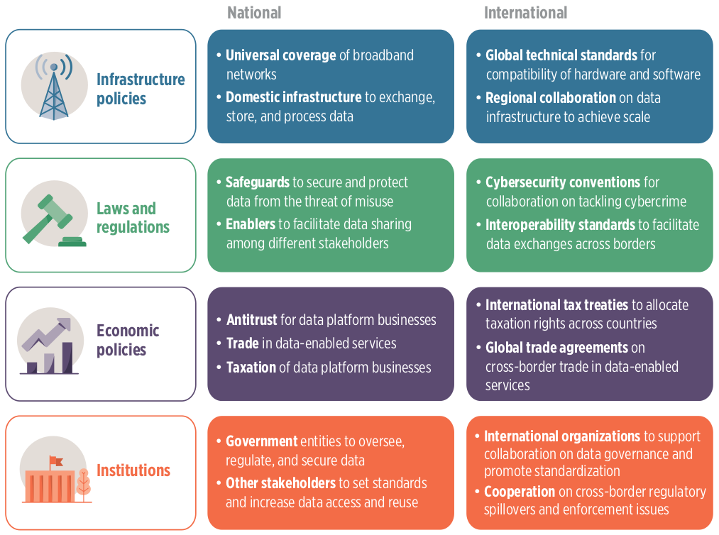
Các tầng quản trị dữ liệu

Slide 5
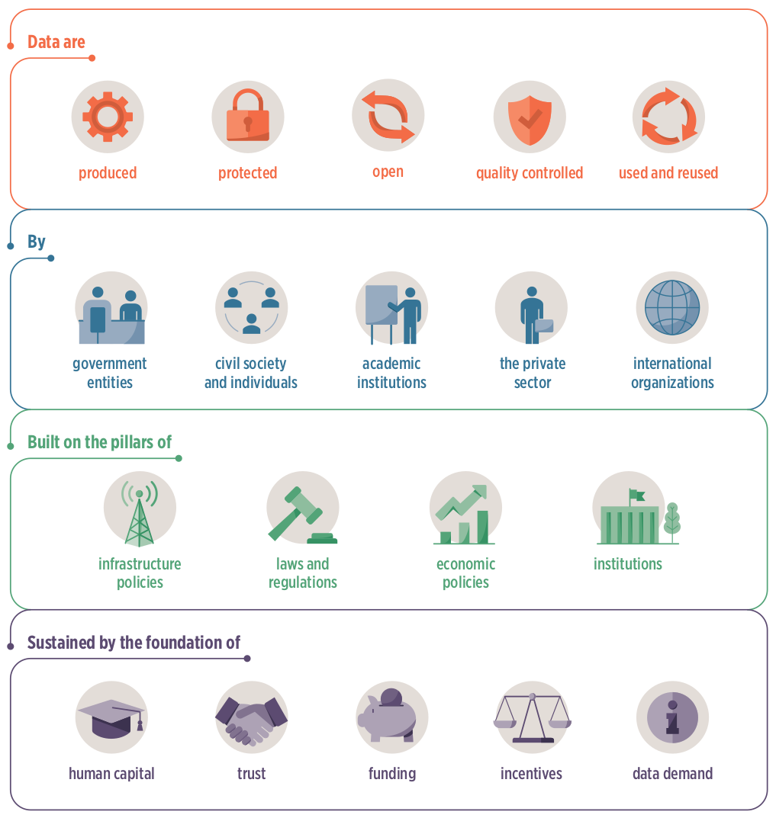
Hệ thống dữ liệu quốc gia tích hợp

Slide 6
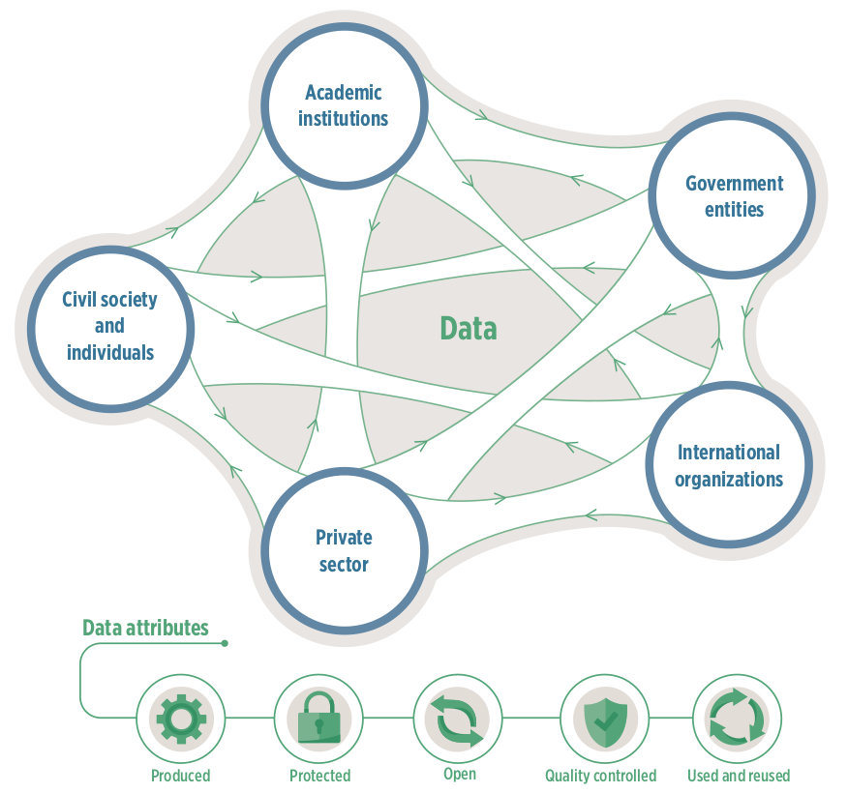
Dòng chảy dữ liệu

Slide 7
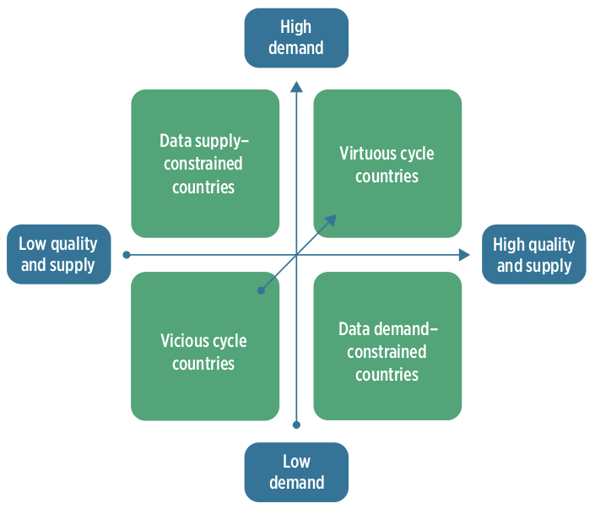
Cung cầu dữ liệu

Slide 8
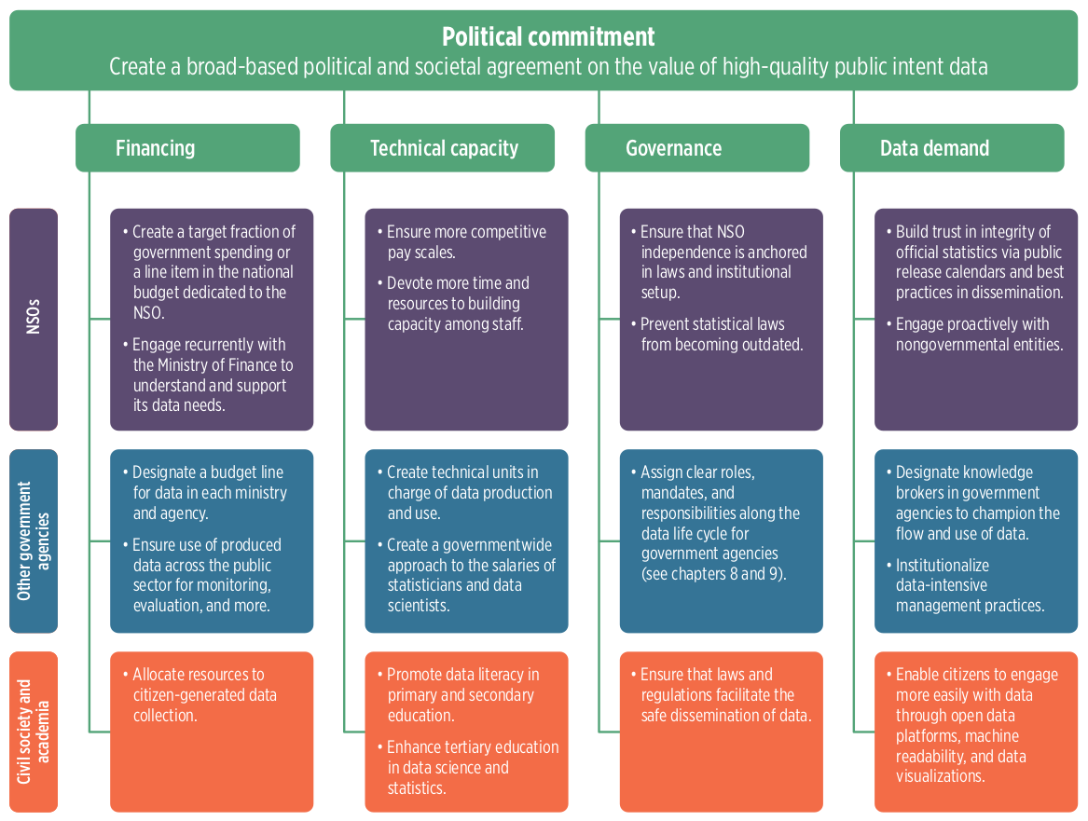
Chính sách dữ liệu

